Slide 1
Ο ΜΙΚΡΑΣΙΑΤΙΚΟΣ ΠΟΛΕΜΟΣ
Η Συνθήκη της Λωζάννης- Ένας απολογισμός

Slide 2
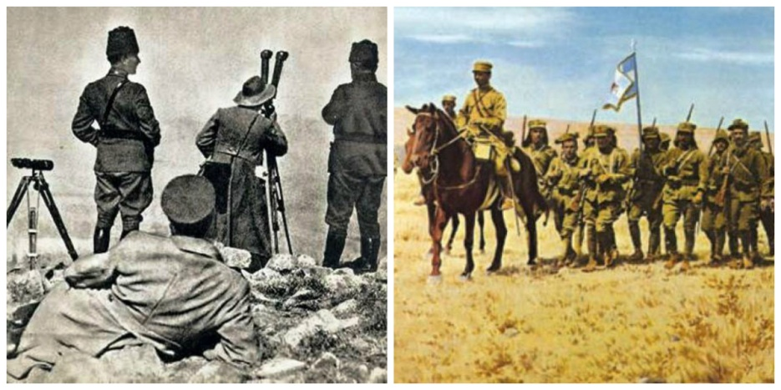
Ο Μικρασιατικός Πόλεμος(1918-1923)
Ο μικρασιατικός πόλεμος αποτελεί προέκταση του Α’ Παγκοσμίου Πολέμου. Η οριστική συνθήκη υπογράφηκε με την Οθωμανική αυτοκρατορία το 1923. Ο πόλεμος οριοθετείται από την προσπάθεια των δυνάμεων της Αντάντ να επιβάλλουν τη θέλησή τους στην οθωμανική αυτοκρατορία και την αντίδραση αυτής. (1918-1923)

Slide 3
Ο Μικρασιατικός Πόλεμος
Ο στενότερος κύκλος αυτού του πολέμου είναι η σύγκρουση Ελλάδας και Τουρκίας από το 1919 ως το 1922. Για την Ελλάδα κατέληξε σε καταστροφή ενώ οι Τούρκοι ήταν οι νικητές. Ουσιαστικά ο Μικρασιατικός Πόλεμος είναι μία ελληνοτουρκική σύγκρουση που έκλεισε με αμοιβαία αναγνώριση μιας νέας κατάστασης ανάμεσα στις δύο χώρες.

Slide 4
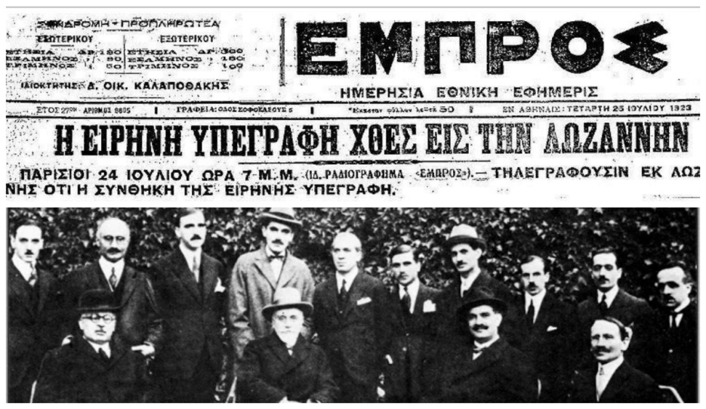
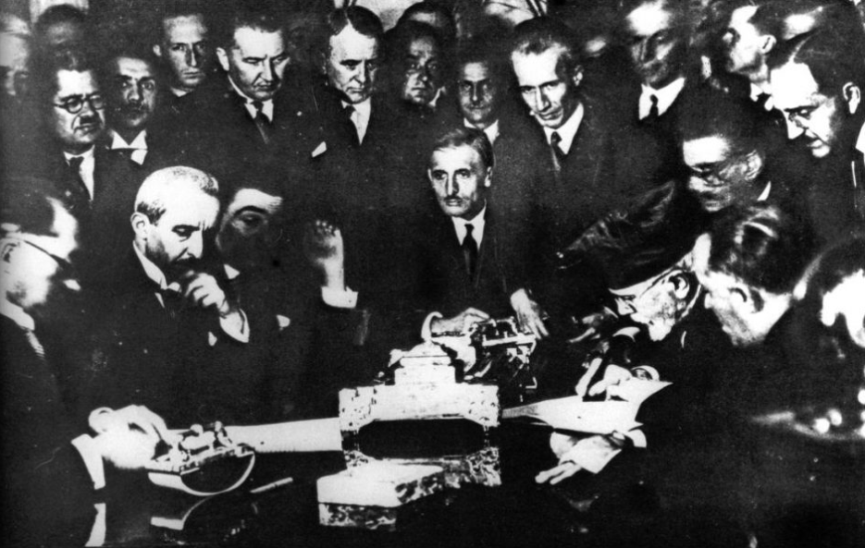
Ο μικρασιατικός πόλεμος
Το πολιτικό μέρος ρυθμίστηκε με τη Συνθήκη της Λωζάννης(1923)
Οριστικοποιήθηκε με τις ελληνοτουρκικές συμφωνίες του 1930.

Slide 5
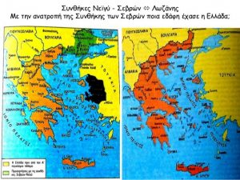
Η Συνθήκη της Λωζάννης(1923)
-Η πολιτική λύση του μικρασιατι-κού πολέμου δίνεται με την υπογραφή της Συνθήκης της Λωζάννης
-Την Ελλάδα την εκπροσωπεί ο Ελευθέριος Βενιζέλος, όχι όμως ως πρωθυπουργός.
-Η Τουρκία διαπραγματευό-ταν από θέση ισχύος και είχε αυξημένες αξιώσεις

Slide 6
Η Συνθήκη της Λωζάννης(1923)
Η Ελλάδα:
1) εξασφάλισε τη Δυτική Θράκη
2)Τα νησιά του Ανατολικού Αιγαίου εκτός από την Ίμβρο και την Τένεδο κατοχυρώνονται σε αυτήν, τερματίζοντας μία εκκρεμότητα που υπήρχε από τους Βαλκανικούς Πολέμους.

Slide 7
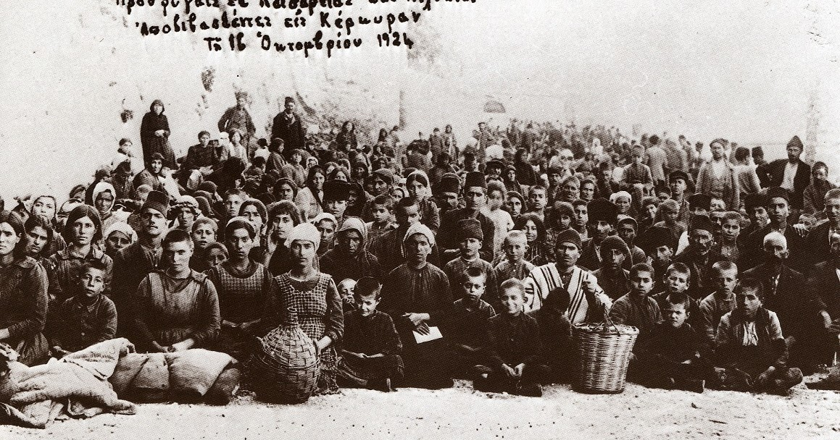
Η Συνθήκη της Λωζάννης(1923)
Στο πλαίσιο της διαπραγμάτευσης για το προσφυγικό πρόβλημα αποφασίστηκε η υποχρεωτική ανταλλαγή πληθυσμών.
1 εκατομμύριο Έλληνες και 400 χιλιάδες Μουσουλμάνοι υποχρεώνονται να αλλάξουν χώρα.
Εξαιρούνται της ανταλλαγής οι Έλληνες της Κωνσταντινούπολης, της Ίμβρου και της Τενέδου και οι Μουσουλμάνοι της Δυτικής Θράκης.

Slide 8
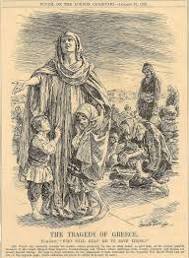
Ένας απολογισμός
Συνέπειες για την Ελλάδα
1)η Μικρασιατκή εκστατεία ήταν δυσανάλογη με τις οικονομικές και στρατιωτικές δυνατότητες της χώρας. Ο χρόνος αντοχής ήταν πολύ μεγάλος.
2)Ενταφιάστηκε η πολιτική και η ιδεολογία της Μεγάλης Ιδέας.
3)Προκλήθηκε ο ξεριζωμός των Ελλήνων την Τουρκίας αλλά και ενισχύθηκε ο εθνικός κορμός.
4)Μεγάλωσε το πολιτικό ρήγμα μεταξύ των κωνσταντινικών και των βενιζελικών
5)άφησε πολλά «υπόλοιπα»=> τον πόνο του πρόσφυγα και του τραυματία, το όραμα της επανάκτησης εδαφών. Κυρίως την ισχυρή ιστορική μνήμη.

Slide 9
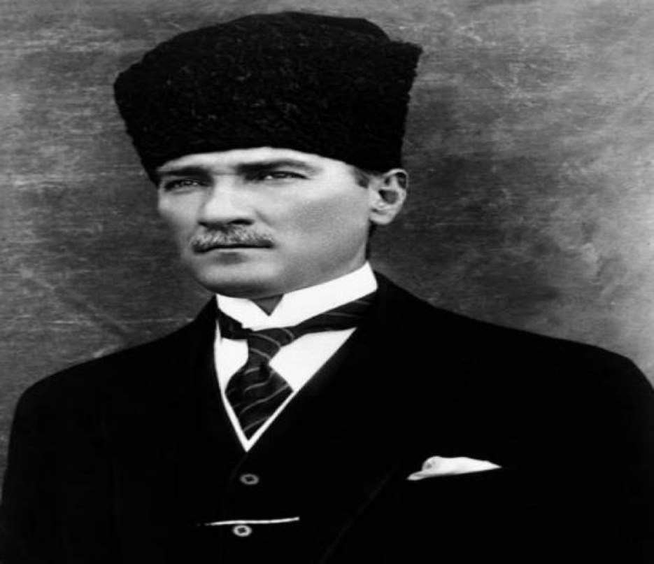
Ένας απολογισμός
Για την Τουρκία άρχισε μία νέα πολιτική περίοδος. Ο κεμαλισμός είναι σήμερα κυρίαρχη ιδεολογία και πολιτική έκφραση. Οδήγησε στον εκσυγχρονισμό της Τουρκίας με: α) την κατάλυση του σουλτανικού καθεστώτος β) την κατάργηση της θεοκρατίας και του φερετζέ γ)την εισαγωγή του λατινικού αλφαβήτου.

Slide 10
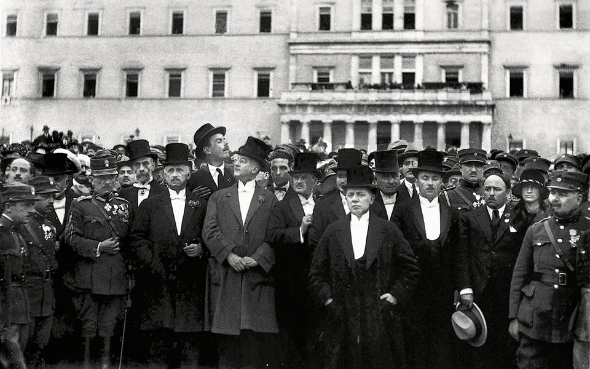
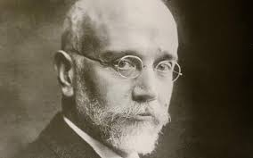
Ένας απολογισμός
Στην Ελλάδα ο εκσυγχρονισμός είχε αρχίσει νωρίτερα με τον βενιζελισμό να αποτελεί την ωριμότερη έκφρασή του.
Το 1924 καθιερώθηκε στην Ελλάδα μετά από δημοψήφισμα η αβασίλευτη δημοκρατία.

